Slide 1


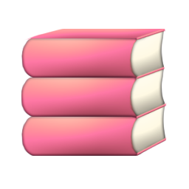



الفصل
الكسور الاعتيادية والكسور العشرية
٤
٤-٧ كتابة الكسور العشرية في صورة كسور اعتيادية
صفحة
١٦٦

Slide 2
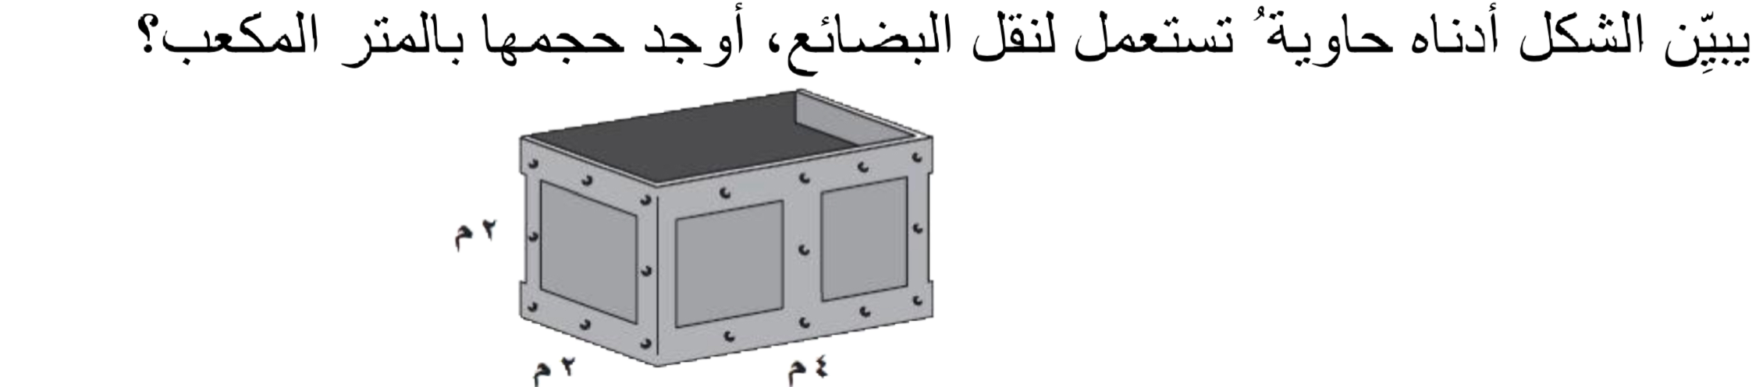




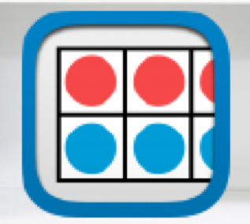





تعزيز مهارة
إيجاد حجم منشور رباعي
المهارة ١٠ :
التقويم
أدوات
نشاط

Slide 3

أدوات
ماذا تعلمت
ماذا أريد أن أعرف
ماذا أعرف
جدول التعلم
نشاط

Slide 4
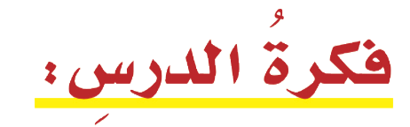


فكرة الدرس
التدريس
أدوات
نشاط

Slide 5
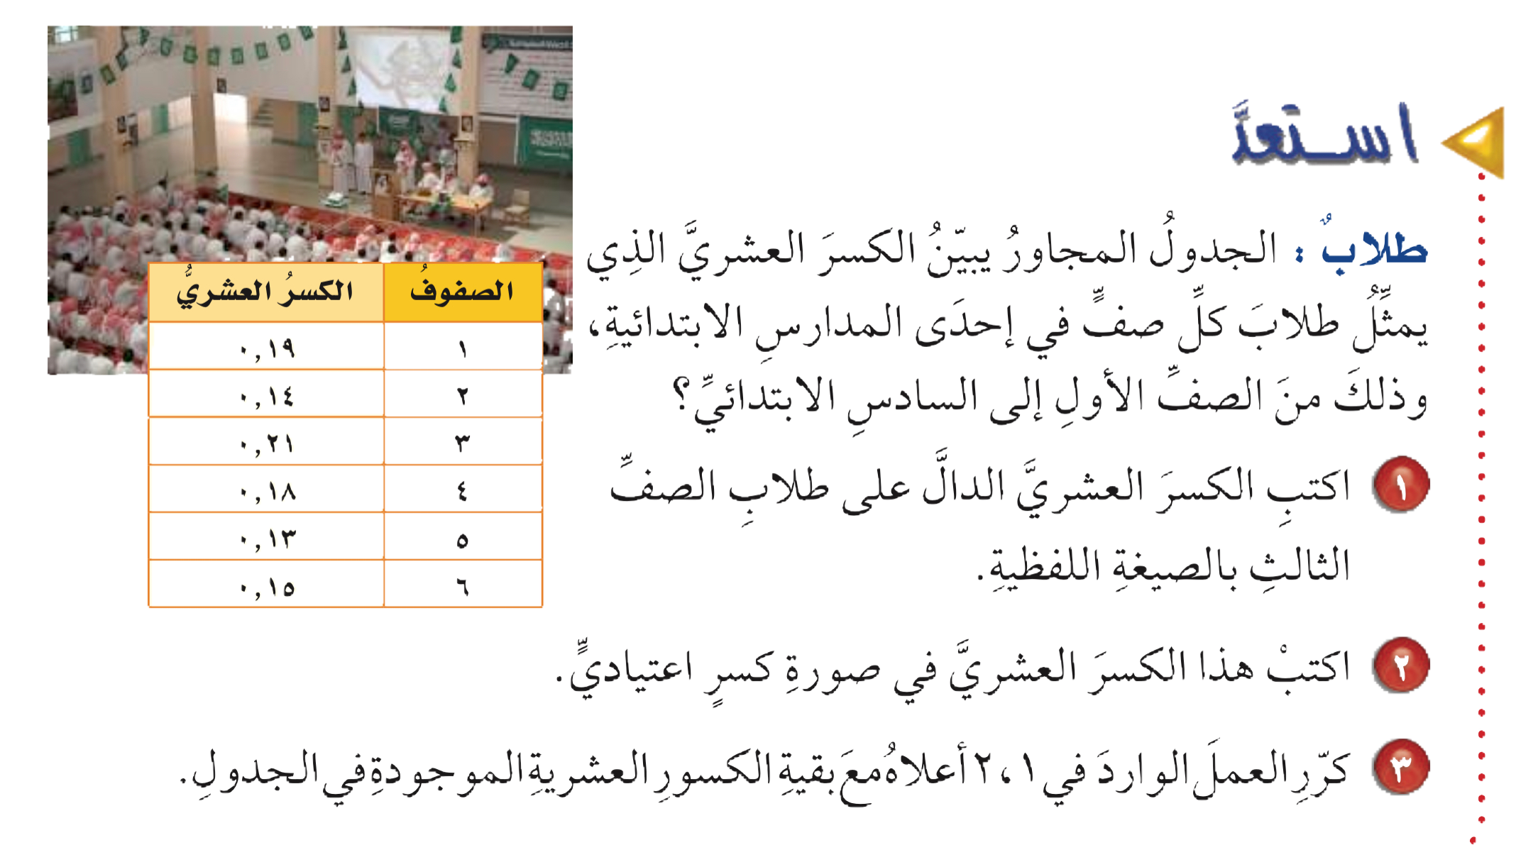
التركيز
استعد
التدريس
التدريب
التقويم
أدوات
نشاط

Slide 6
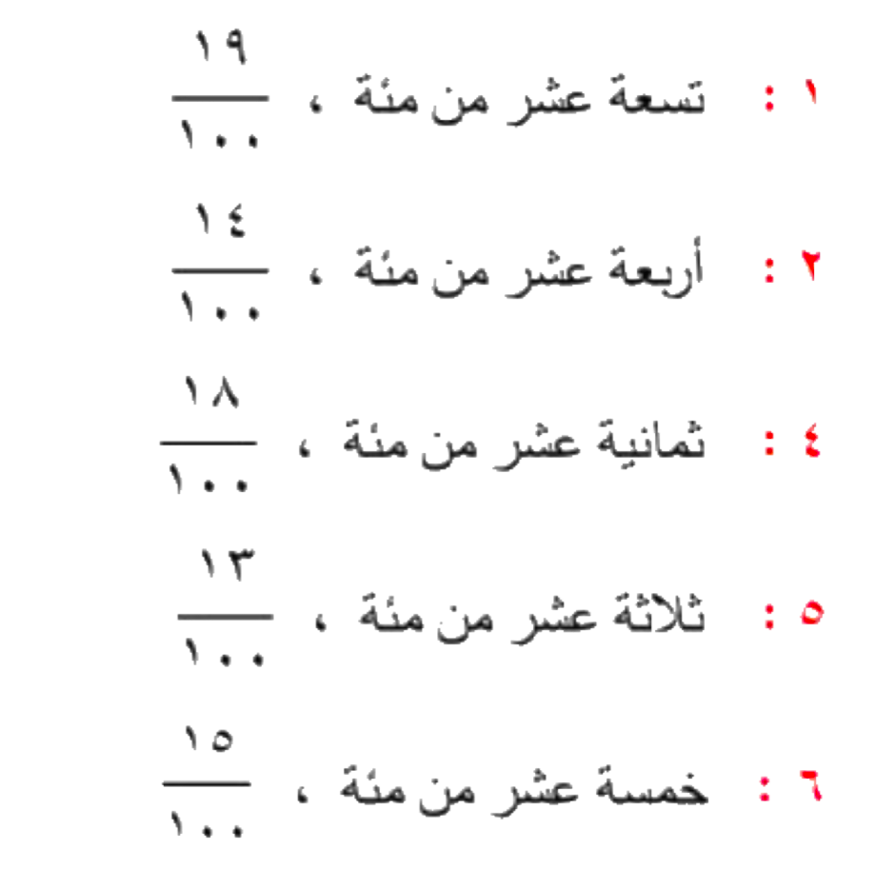
التركيز
استعد
واحد وعشرون من مئة
التدريس
التدريب
التقويم
٢١
أدوات
١٠٠
نشاط

Slide 7

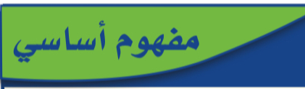
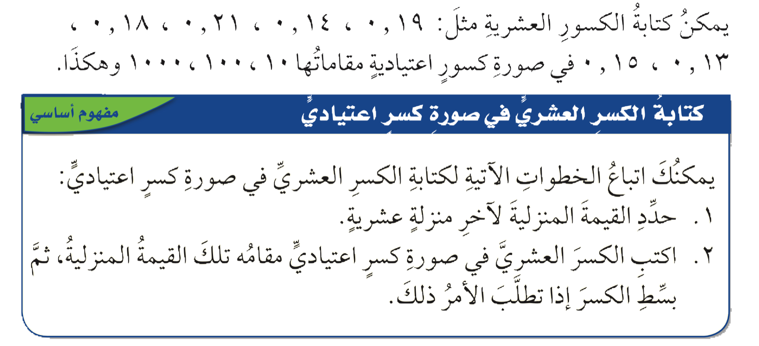
استعد
أدوات
نشاط

Slide 8
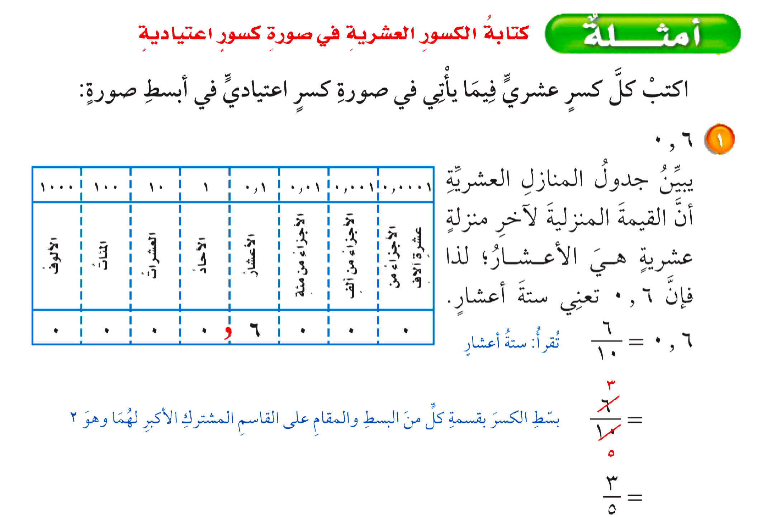

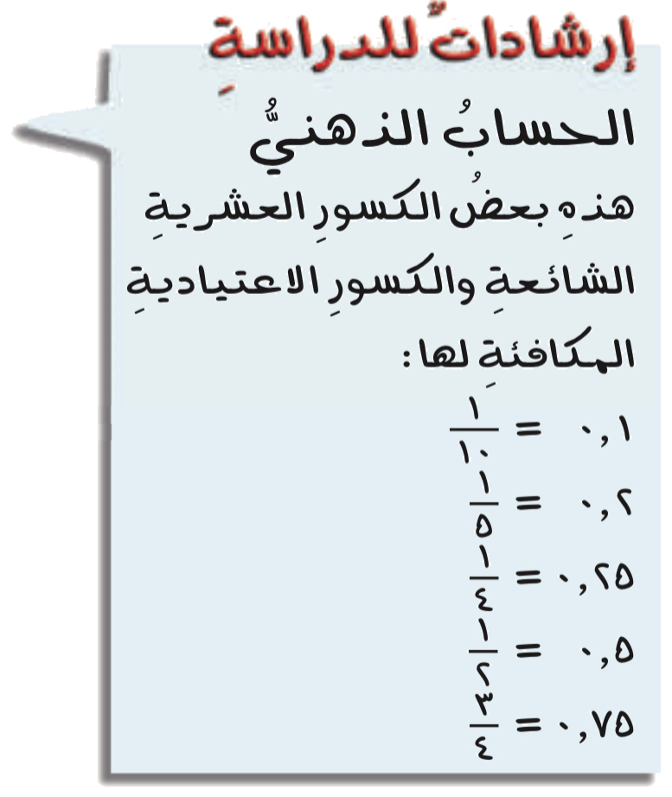
المحور الأول
أدوات
نشاط

Slide 9
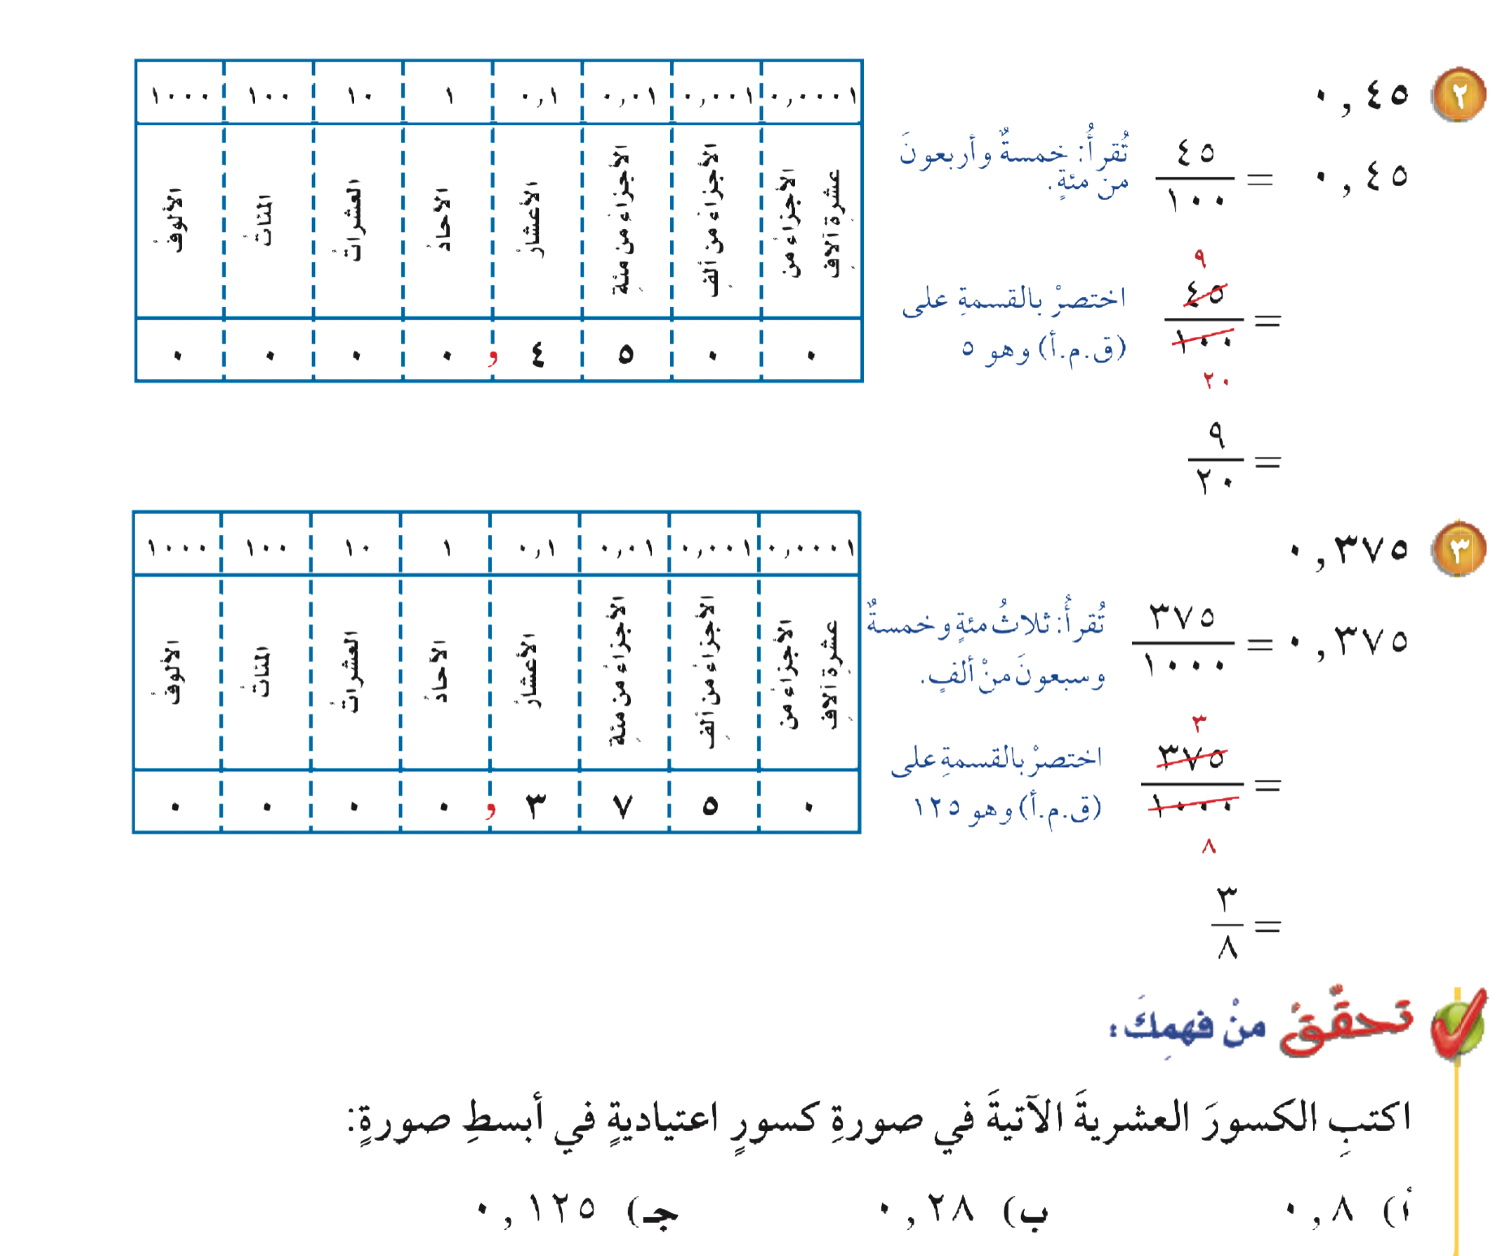
المحور الأول
أدوات
تحقق من فهمك
نشاط

Slide 10
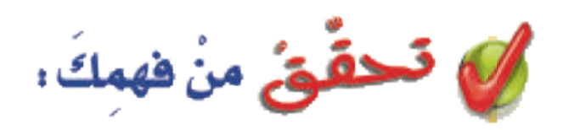

المحور الأول
أدوات
نشاط
الحل

Slide 11
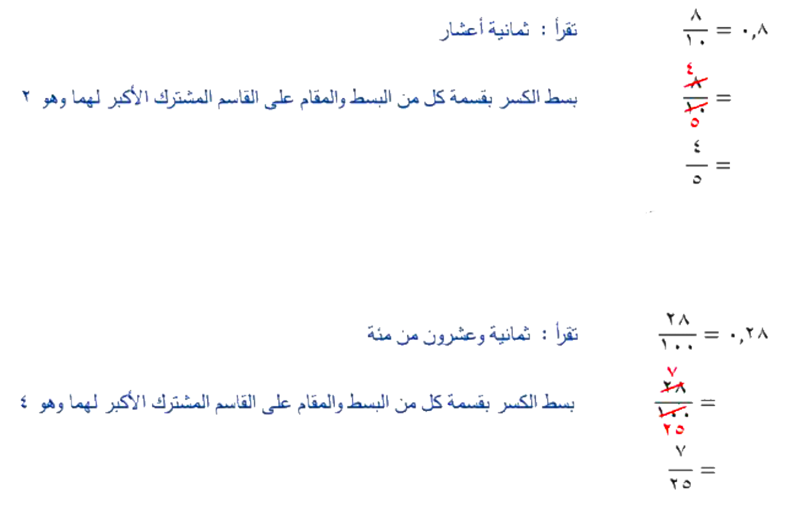
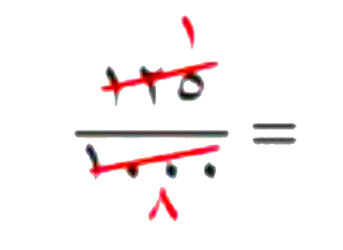
٤
٨
بقسمة البسط والمقام على ٢
=
=
٥
١٠
المحور الأول
أدوات
٧
٢٨
بقسمة البسط والمقام على ٤
=
=
٢٥
١٠٠
بقسمة البسط والمقام على ١٢٥
١
١٢٥
=
=
٨
١٠٠٠
نشاط

Slide 12
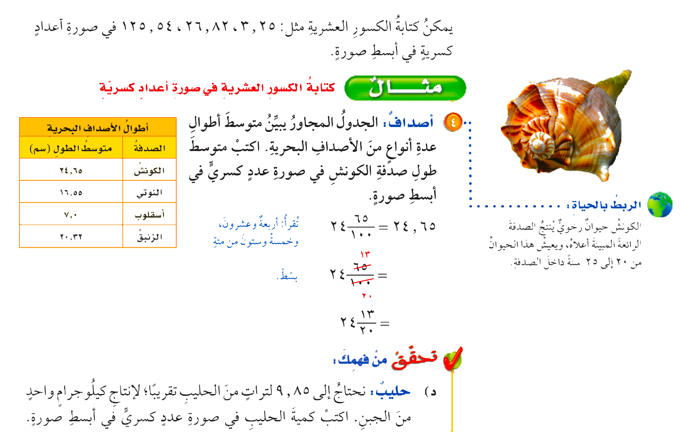

المحور الثاني
أدوات
تحقق من فهمك
نشاط

Slide 13
المحور الثاني
أدوات
نشاط
الحل

Slide 14
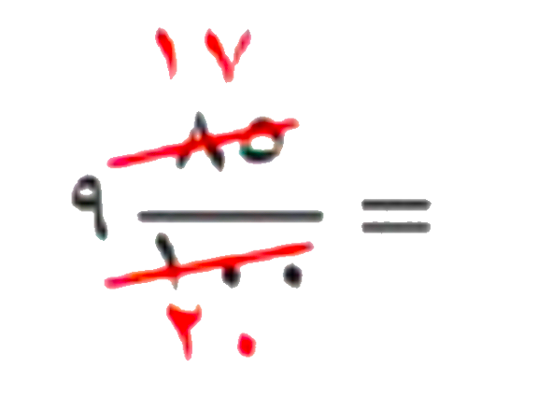
المحور الثاني
أدوات
١٧
٨٥
٩
٩
=
٩٫٨٥
٢٠
١٠٠
بقسمة البسط والمقام على ٥
نشاط

Slide 15
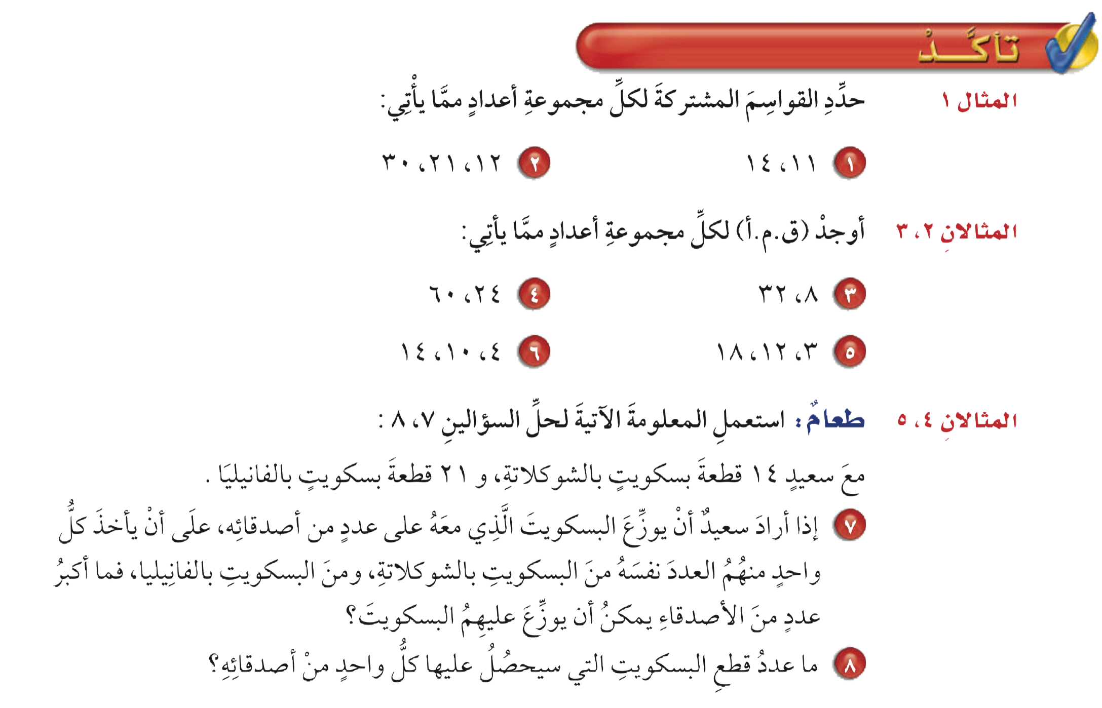
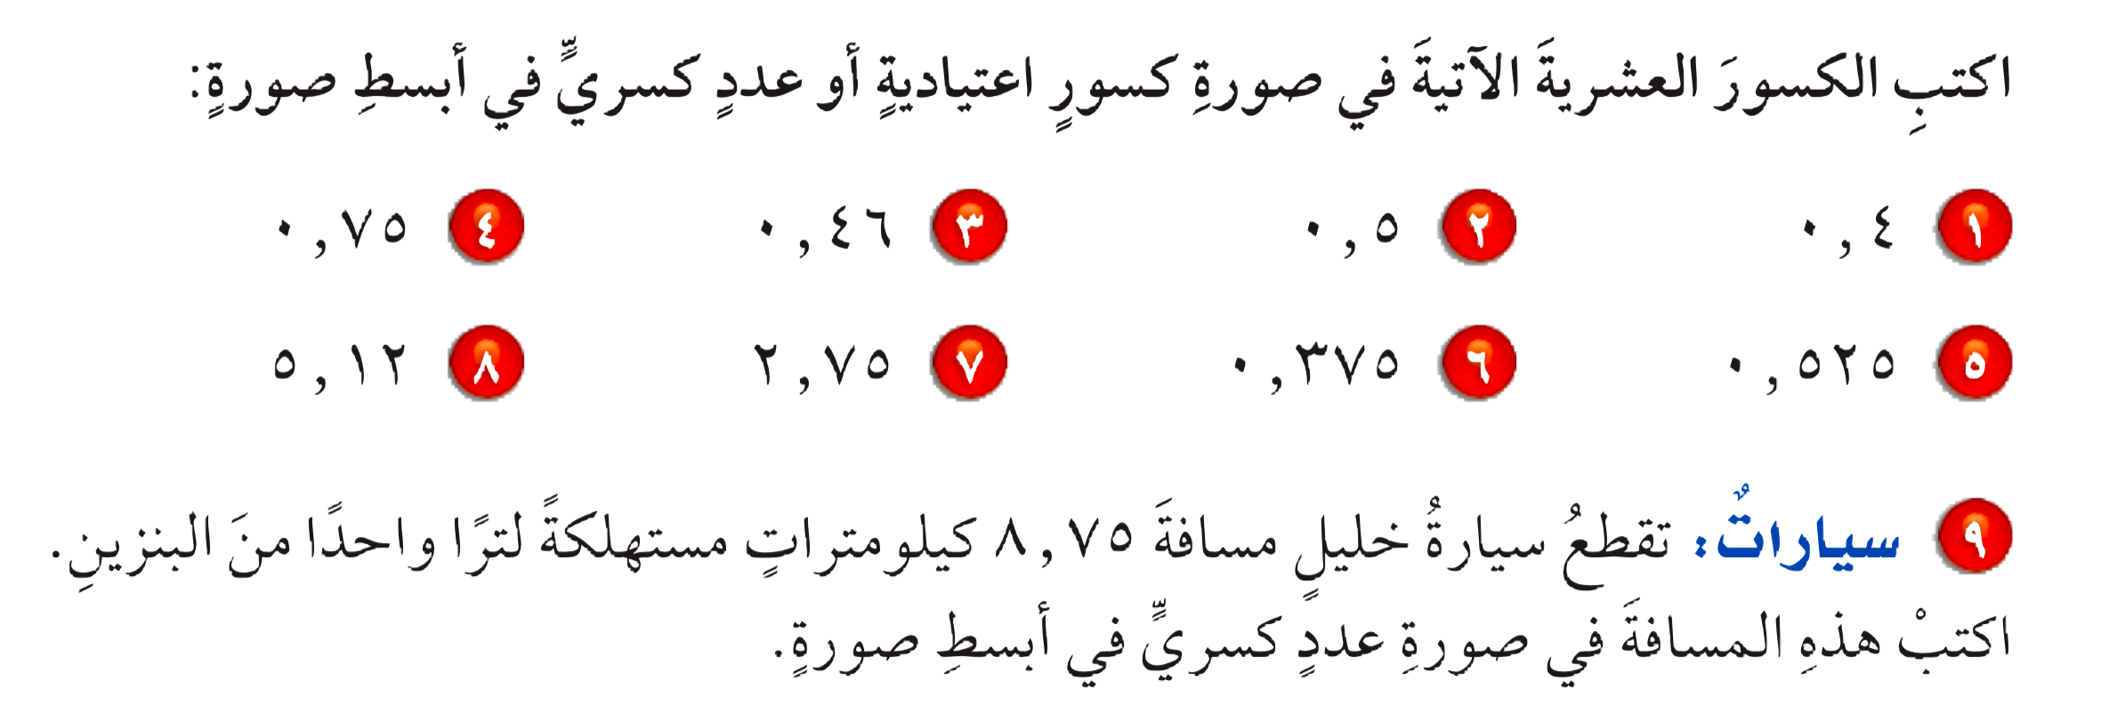
١، ٢ ، ٣ ، ٤
أدوات
تأكد
نشاط
الحل

Slide 16
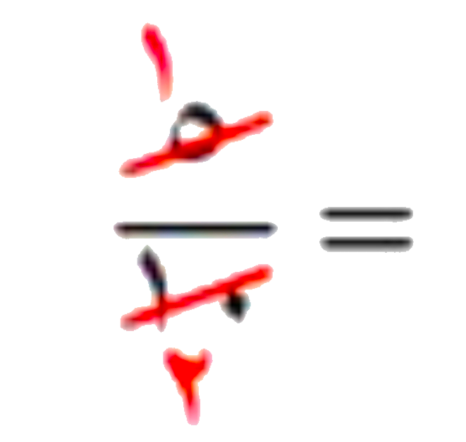
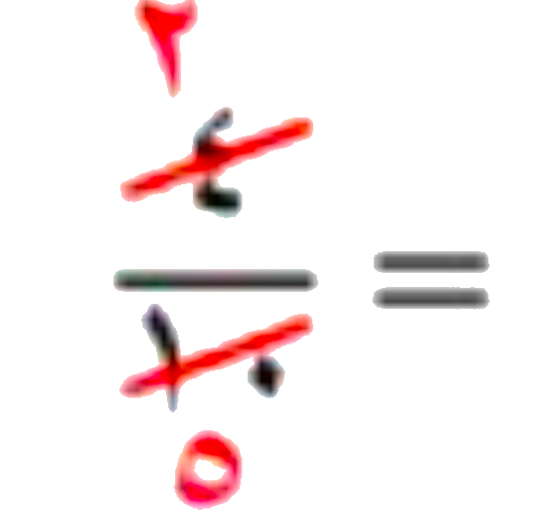
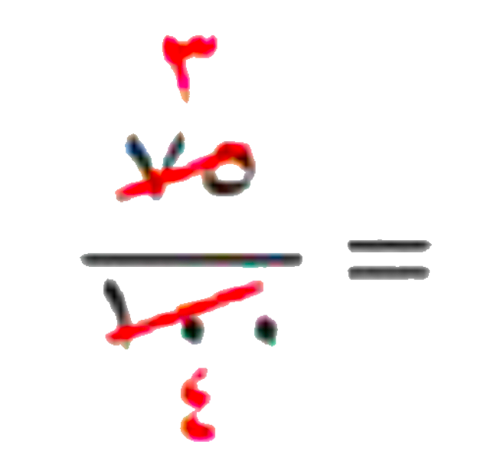
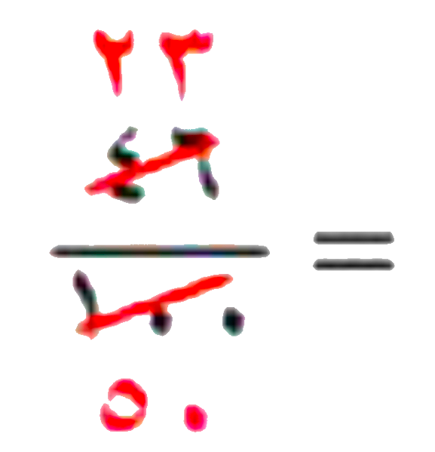
١، ٢ ، ٣ ، ٤
١
٥
٢
٤
=
=
=
=
أدوات
٢
١٠
٥
١٠
بقسمة البسط والمقام على ٥
بقسمة البسط والمقام على ٢
٣
٧٥
٢٣
٤٦
=
=
=
=
٤
١٠٠
٥٠
١٠٠
بقسمة البسط والمقام على ٢٥
بقسمة البسط والمقام على ٢
نشاط

Slide 17
٥ ، ٦ ،٧ ، ٨
أدوات
نشاط
الحل

Slide 18
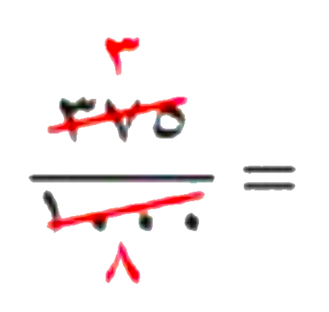
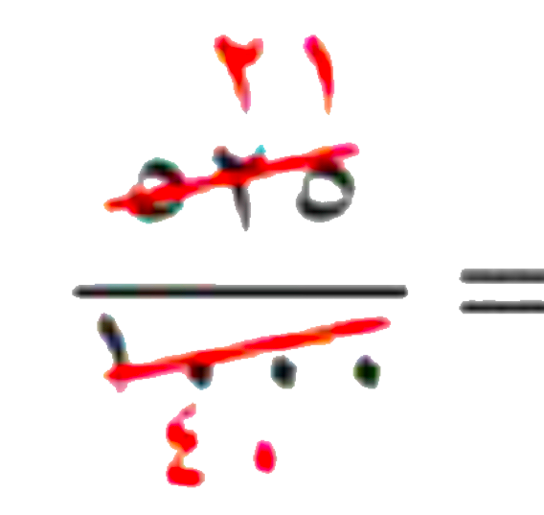
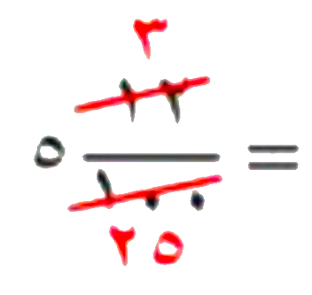
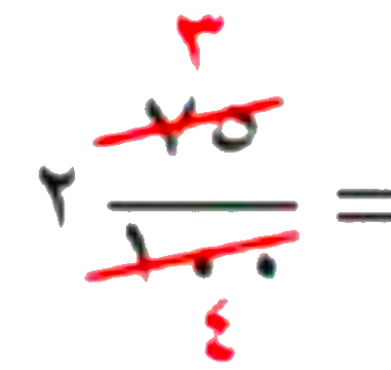
٥ ، ٦ ،٧ ، ٨
٣
٣٧٥
٢١
٥٢٥
أدوات
=
=
=
=
٨
١٠٠٠
٤٠
١٠٠٠
بقسمة البسط والمقام على ١٢٥
بقسمة البسط والمقام على ٢٥
٣
=
٥
١٢
٣
=
٢
٧٥
٥
=
٢
=
٢٥
١٠٠
٤
١٠٠
بقسمة البسط والمقام على ٤
بقسمة البسط والمقام على ٢٥
نشاط

Slide 19
تمرين ٩
أدوات
تأكد
نشاط
الحل

Slide 20
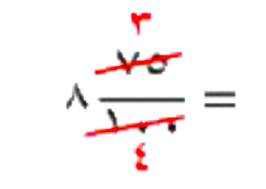
تمرين ٩
أدوات
٣
=
٨
٧٥
٨
=
٤
١٠٠
بقسمة البسط والمقام على ٢٥
نشاط

Slide 21
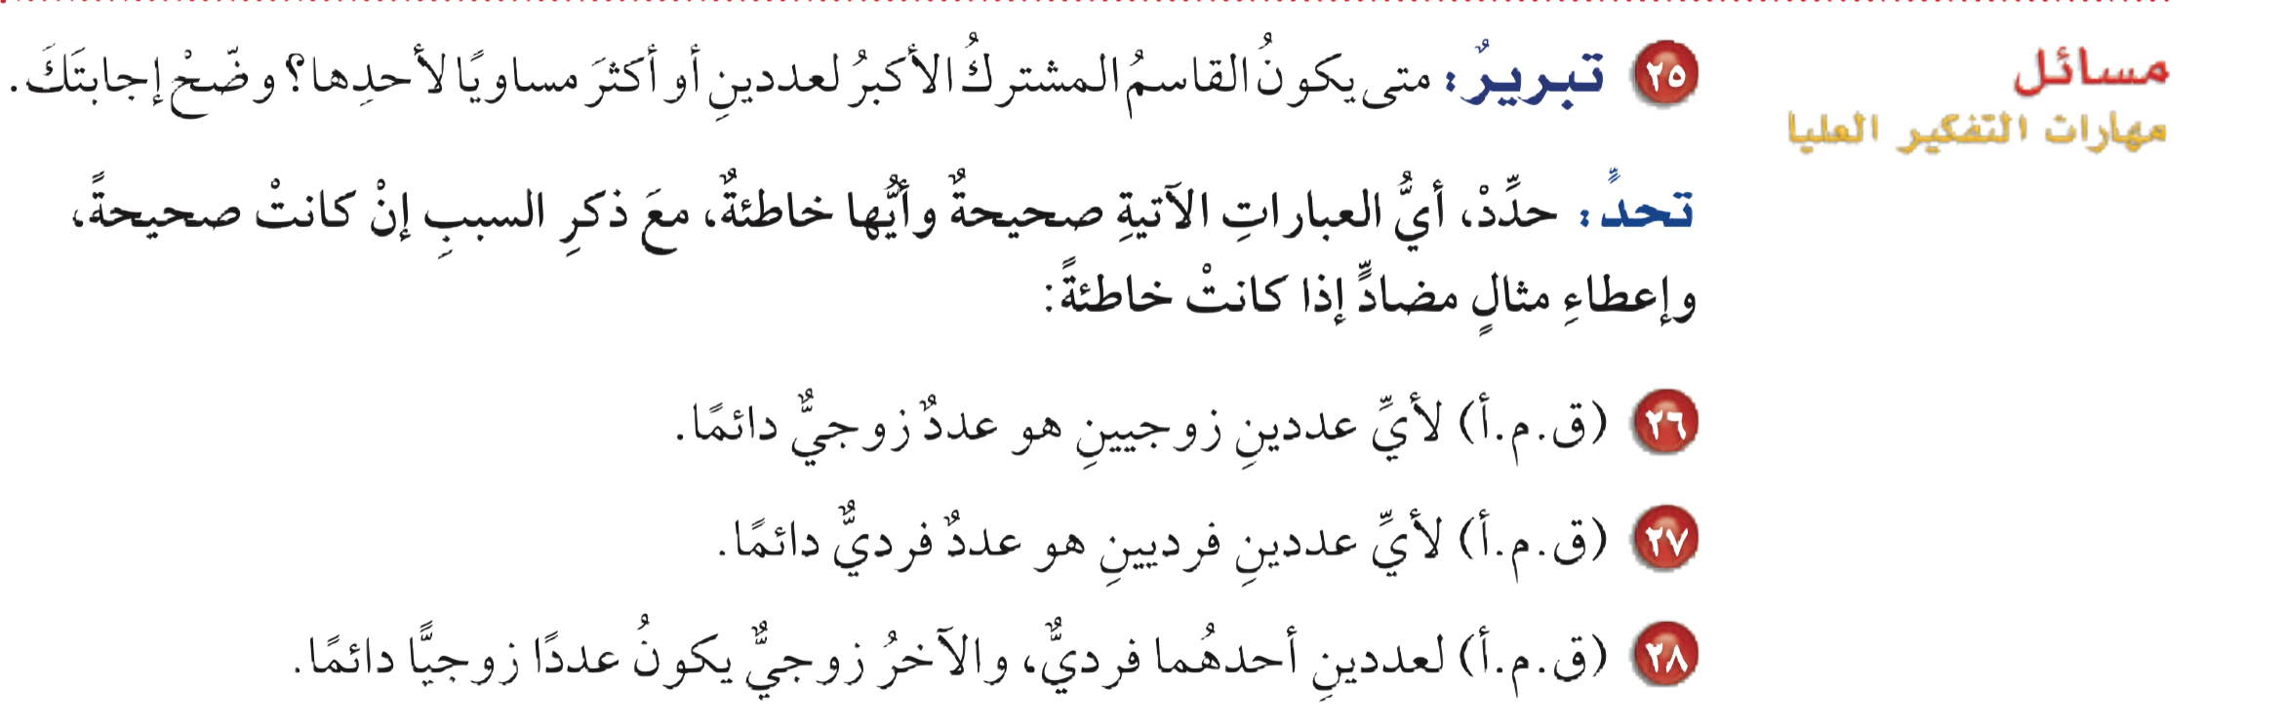
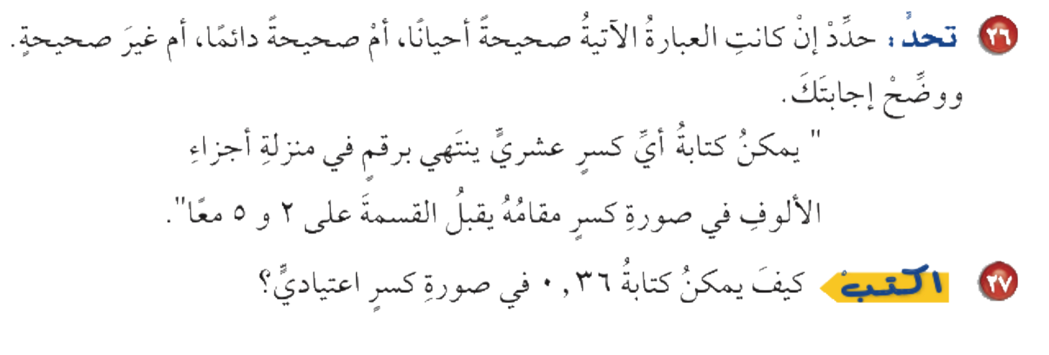
أدوات
مهارات عليا
نشاط
الحل

Slide 22
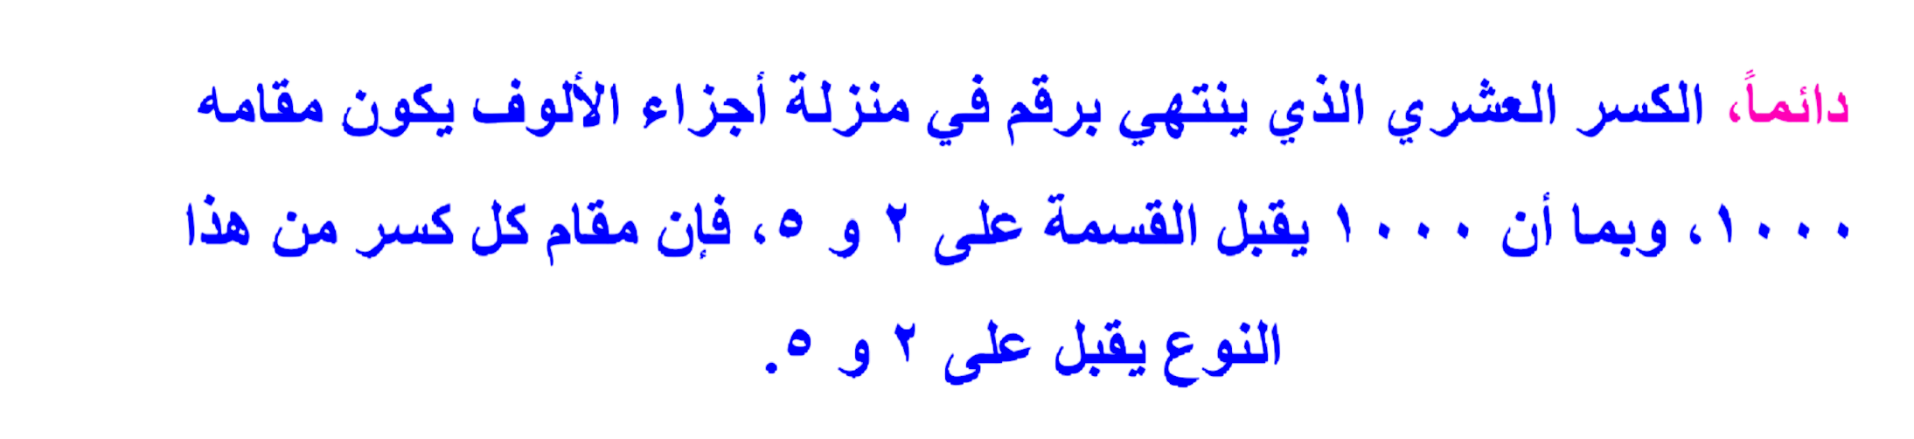
أدوات
مهارات عليا
نشاط

Slide 23
أدوات
مهارات عليا
نشاط
الحل

Slide 24
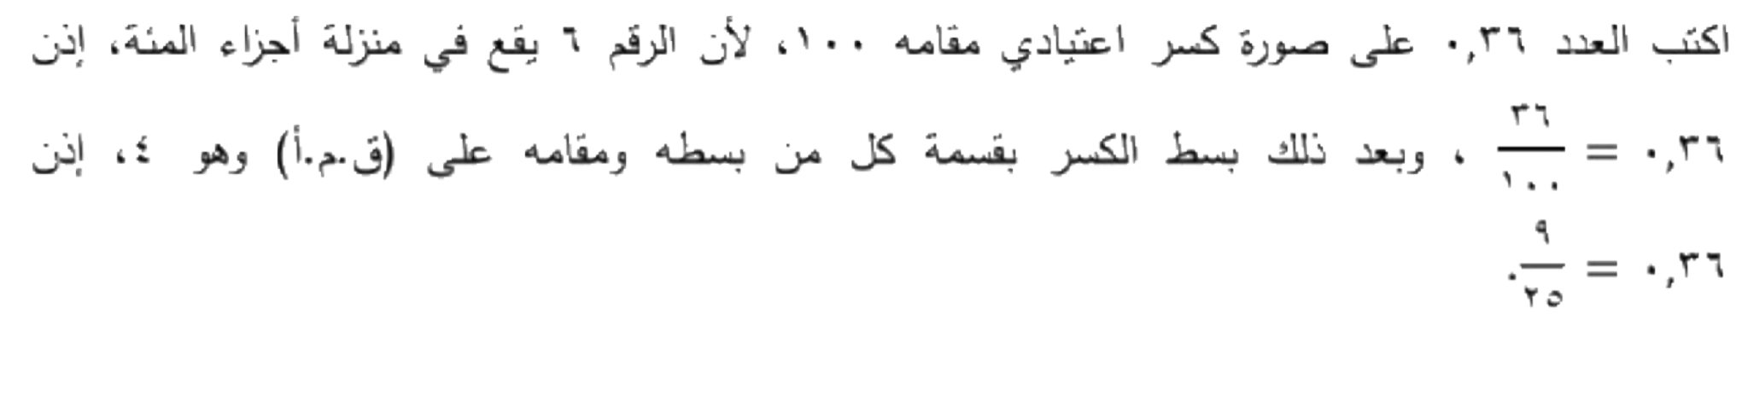
أدوات
مهارات عليا
تأكد
نشاط

Slide 25

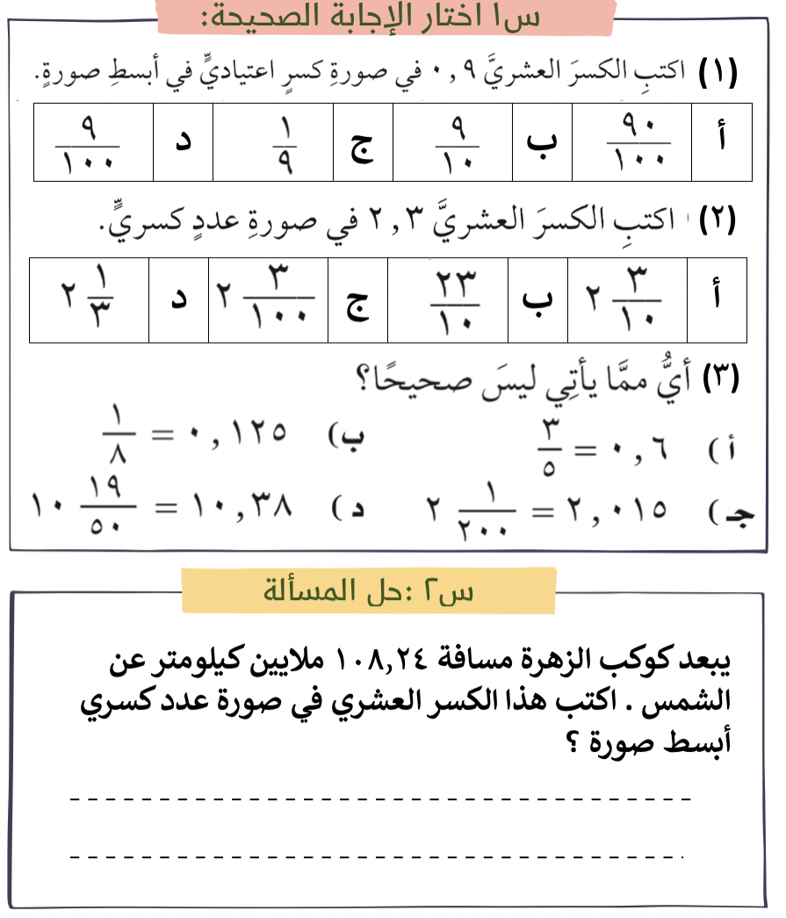


تقويم ختامي
تقويم ختامي
أدوات
نشاط

Slide 26


الواجب
سؤال ١٤ ، ١٨ ، ٢١
الواجب
أدوات
صفحة ١٦٨
ختاماً
التعليم هو جواز السفر للمستقبل، الغد يعود للأشخاص الذي يستعدون له اليوم
نشاط

